Slide 1
Registrierkassensicherheitsverordnung
(RKSV)
Regelungen und eine kritische Diskussion
Seminar aus BIS / Matthäus Bulgarini

Slide 2
Aufbau und Forschungsfrage
Forschungsfrage: Regelungen der RKSV bzw. kritische Auseinandersetzung mit diesen und wie sich diese auf Unternehmen auswirken
Aufbau:
-Abstract
-Einleitung
-Forschungsfrage / Problemstellung
-Hauptteil (bestehend aus: Einführung RKSV / Inhalt / Auswirkungen)
-Conclusio

Slide 3
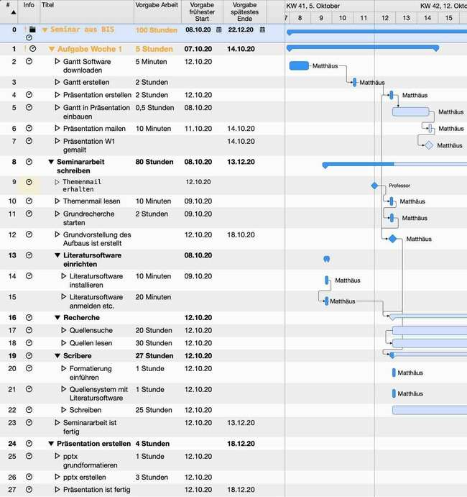
Planung mittels Gantt (stand 13.10.2020)

